Slide 1

Curso: Fundamentos de Data Science Unidad III: Visualización de datos.
Clase 1: Introducción a la visualización de datos.
Profesor: Diego Miranda Olavarría.
Ingeniero de Ejecución en Administración (UST)
Diplomado en Big Data para la toma de decisiones (PUC)
Magíster en Data Science (Estudiante, USS)

Slide 2
“El pensamiento visual no es un patrimonio exclusivo de los artistas, no se trata de dibujar bien sino de aprender por esta vía.”
Robert McKim, Experiences in Visual Thinking, 1980.

Slide 3
Qué es la visualización de datos?
La visualización como la conocemos hoy es una actividad orientada a la comunicación visual de complejidad, donde convergen diversas disciplinas, como Ciencias de la Computación, Estadística, Ciencias Cognitivas, Comunicación y Diseño, entre otras. Podemos entender la visualización de datos como una estrategia que nos permitirá pasar de los datos en bruto a una representación útil y eficaz con el objetivo de transmitir conocimiento.

Slide 4
Por qué es importante la visualización?
El 28 de enero de 1986, en una mañana de mucho frío, el Transbordador Challenger despegó en un nuevo viaje. Sin embargo, luego de 73 segundos de vuelo, explotó ante la mirada atónita de personas que presenciaban el evento.
La investigación desarrollada posteriormente reveló que unos anillos de goma que formaban parte de los tambores de combustible fueron una de las causas de la tragedia, debido al frío reinante esa mañana que produjo un cambio en su respuesta a bajas temperaturas. Esto había sido informado con anterioridad por los ingenieros de la empresa contratista, quienes mostraron una tabla con datos recomendando no lanzar el transbordador. Finalmente, la nave fue lanzada, con las consecuencias ya conocidas.

Slide 5
Finalmente lo que mostraron fue esto…

Slide 6
Pioneros en la visualización
John Snow (Médico inglés, 1813–1858): En medio del brote de cólera que se produjo en Londres en 1850, el doctor John Snow decidió graficar los casos de fallecidos por la epidemia en un mapa de la ciudad. Por medio de esta representación surgieron patrones visuales que llevaron a Snow a considerar que la enfermedad no se transmitía por el aire, sino que su origen estaba en una bomba de agua ubicada en la calle donde se distribuían la mayoría de los casos. Con esta información, se tomaron medidas de higiene para controlar la enfermedad, logrando impactar en las políticas de salud pública hasta el día de hoy. Es importante destacar de este caso que el simple hecho de mapear los datos en una superficie, permitió que emergiera información relevante que los datos por sí solos no permitían ver.

Slide 7
Gráfico de John Snow

Slide 8

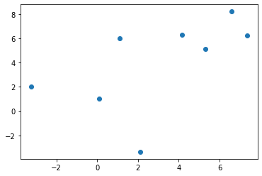
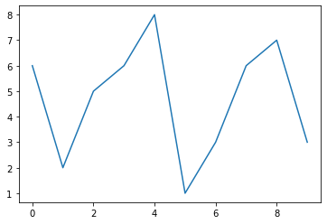
Librería Matplotlib
Es una librería de Python que permite realizar visualizaciones de datos.
Para importar esta librería debemos ocupar el módulo pyplot:
Import matplotlib.pyplot as plt

Slide 9
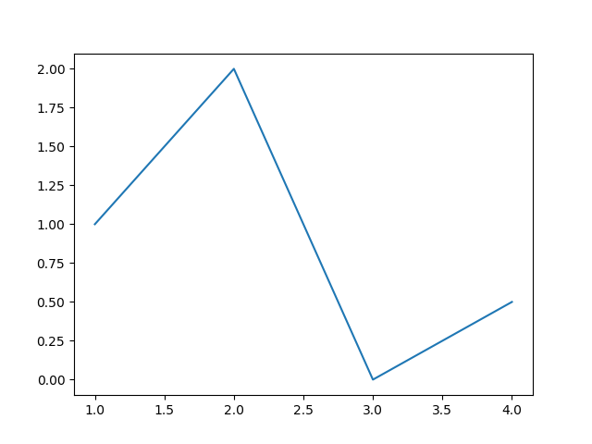
Gráfico de líneas
Permiten visualizar los cambios a lo largo de un rango continuo, como el tiempo o la distancia. La visualización del cambio con un gráfico de líneas permite ver de una sola vez la tendencia general y comparar simultáneamente varias tendencias.

Slide 10
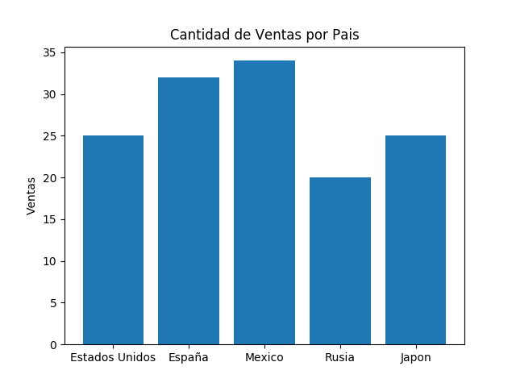
Gráfico de barras
Resumen y comparan los datos categóricos mediante longitudes de barras proporcionales para representar valores.
Estos gráficos se componen de un eje x y un eje y. El eje x representa categorías discretas que corresponden a una o varias barras. La altura de cada barra corresponde a un valor numérico que se mide en el eje y.

Slide 11
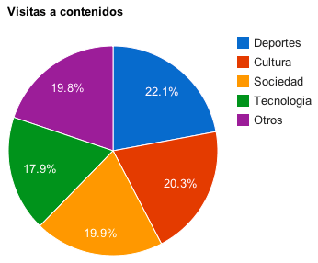
Gráfico de torta o pie
Es un tipo de representación para el análisis de datos estadísticos. Tiene la forma de un disco dividido en sectores, cuyas áreas son proporcionales a los porcentajes de los distintos componentes de la población estadística.

Slide 12
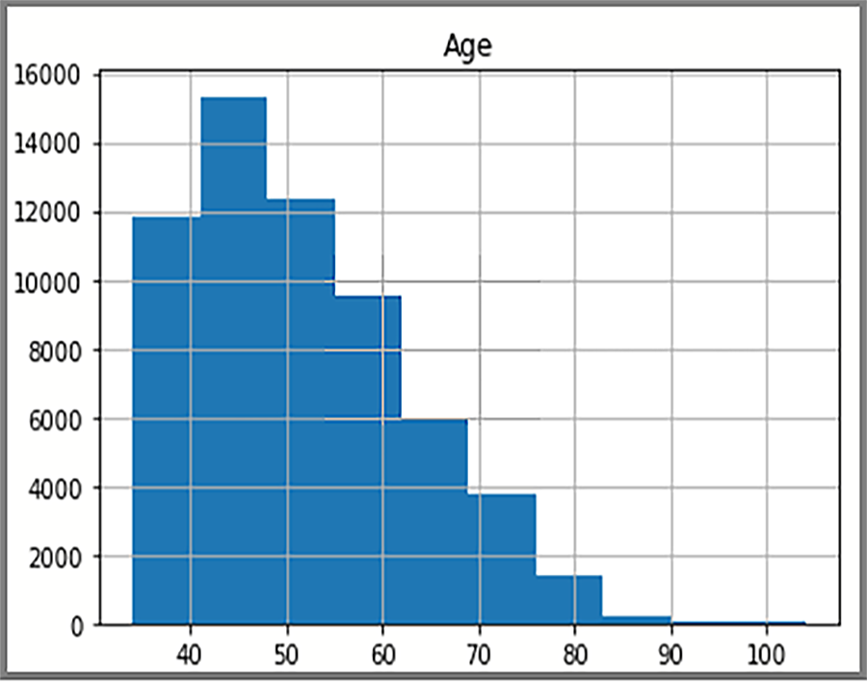
Histograma
Es un gráfico que se utiliza para representar la distribución de frecuencias de algunos puntos de datos de una variable. En el eje de las X se representa la variable y en el eje de las Y se encuentra la frecuencia.

Slide 13
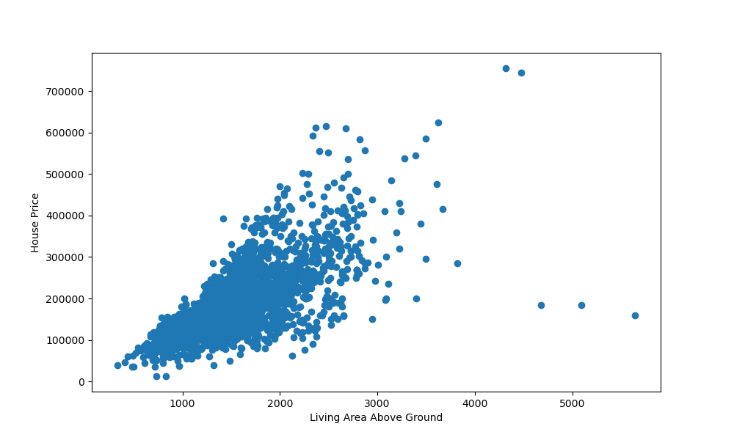
Scatter Plot
Se utiliza para estudiar la asociación de dos variables de intervalo. Es el gráfico de los valores de una variable sobre otra. Viene a sugerir una relación entre dos variables, para comprobar una relación lineal o cuadrática, o ayudarnos a identificar patrones o clúster en los datos.

Slide 14
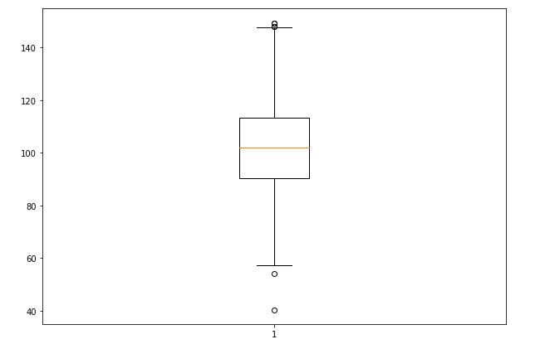
Boxplot
Es una forma de presentación estadística destinada, fundamentalmente, a resaltar aspectos de la distribución de las observaciones en una o más series de datos cuantitativos. Reemplaza, en consecuencia, al histograma y a la curva de distribución de frecuencias sobre los que tiene ventajas en cuanto a la información que brinda y a la apreciación global que surge de la lectura.

